Slide 1


ASPECTOS JURÍDICOS
EN EL TRABAJO DE LA EMPRESA
SOLARGROUP

Slide 2

LUGAR DE REGISTRO DE SOLARGROUP
AÑO 2017 — REGISTRO EN LA REPÚBLICA DE VANUATU.
AÑO 2024 — CAMBIO DE JURISDICCIÓN A LA UNIÓN DE ISLAS COMORAS.
CAUSA — CONDICIONES MÁS ATRACTIVAS PARA LOS NEGOCIOS EN EL MARCO DE UNA ESTRATEGIA DE DESARROLLO FUTURO DE LA EMPRESA
Notes:
La empresa SOLARGROUP se preocupa exhaustivamente no sólo en mejorar los procesos internos de la empresa, sino también los factores externos y las condiciones para el desarrollo de nuestras actividades.
SOLARGROUP es una empresa internacional que une a personas de todo el mundo, a pesar de las fronteras geográficas y las relaciones políticas.
Para nosotros siempre ha sido importante crear condiciones favorables para conducir la actividad, transparencia y apertura de nuestro negocio.
Nos encontramos permanentemente en la búsqueda de soluciones que nos permitan seguir el rumbo previsto, y una de esas decisiones fue la reubicación de nuestra empresa desde la República de Vanuatu, donde la empresa fue registrada en el año 2017, a la jurisdicción de la Unión de las Islas Comoras, a partir del año 2024.
Nuestro equipo ha efectuado un enorme trabajo para ello.

Slide 3



POR QUÉ LAS ISLAS COMORAS
CONDICIONES LEGALES Y AMPLIO ESPECTRO DE OPORTUNIDADES PARA EL CROWDINVESTING
MÁXIMA EFICIENCIA ECONÓMICA
POSIBILIDAD DE RECIBIR LEGALMENTE INVERSIONES EN TODO EL MUNDO
Notes:
La República de Vanuatu fue endureciendo ininterrumpidamente los requisitos e introduciendo nuevas restricciones para los negocios. La jurisdicción en la Unión de las Comoras nos brinda la oportunidad de realizar negocios de forma independiente, libre y de económicamente eficiente.

Slide 4

LICENCIA DE SOLARGROUP
LA EMPRESA POSEE LICENCIA INTERNACIONAL DE CORRETAJE Y COMPENSACIÓN N° L15658 / SG DEL 1 DE MARZO DE 2024, QUE FUE EXPEDIDA POR LA DIRECCIÓN FINANCIERA DE LA ISLA AUTÓNOMA DE ANJOUAN DE ACUERDO AL DECRETO GUBERNAMENTAL N° 005 2005
Notes:
A la fecha, nuestra empresa ha completado todas las medidas de registro necesarias en la nueva jurisdicción y recibió una licencia especial de corretaje y compensación internacional. Esta licencia permite, entre otras cosas, la emisión de valores y transacciones con ellos. Actualmente la empresa no se dedica a este tipo de actividades, pero es probable que lo haga más adelante. En un futuro muy próximo planeamos finalizar todos los trámites legales relacionados con nuestra mudanza. Nada cambiará para los inversores y socios. SOLARGROUP seguirá siendo la misma empresa, sólo que con cambio de lugar de registro.

Slide 5

REGULACIÓN DE LAS RELACIONES ENTRE LOS INVERSORES DEL PROYECTO Y SOLARGROUP
CADA INVERSOR FIRMA (ACEPTA) EL ACUERDO DE INVERSOR EN LA CUENTA PERSONAL
EN EL SITIO OFICIAL DE LA EMPRESA ESTÁ DISPONIBLE PÚBLICAMENTE LA INFORMACIÓN SOBRE LOS POSIBLES RIESGOS DE INVERTIR
Notes:
Cada inversor firma un acuerdo de inversión en la cuenta personal del sitio web de SOLARGROUP. Usted puede familiarizarse con su contenido de forma anticipada y, en cualquier momento luego de firmarlo, podrá mirar el acuerdo en su perfil, en la sección "Documentos". Las inversiones siempre implican un determinado riesgo. Sobre ello también advertimos en nuestro sitio web. Intentamos ser al máximo abiertos y honestos para con nuestros inversores y socios.

Slide 6
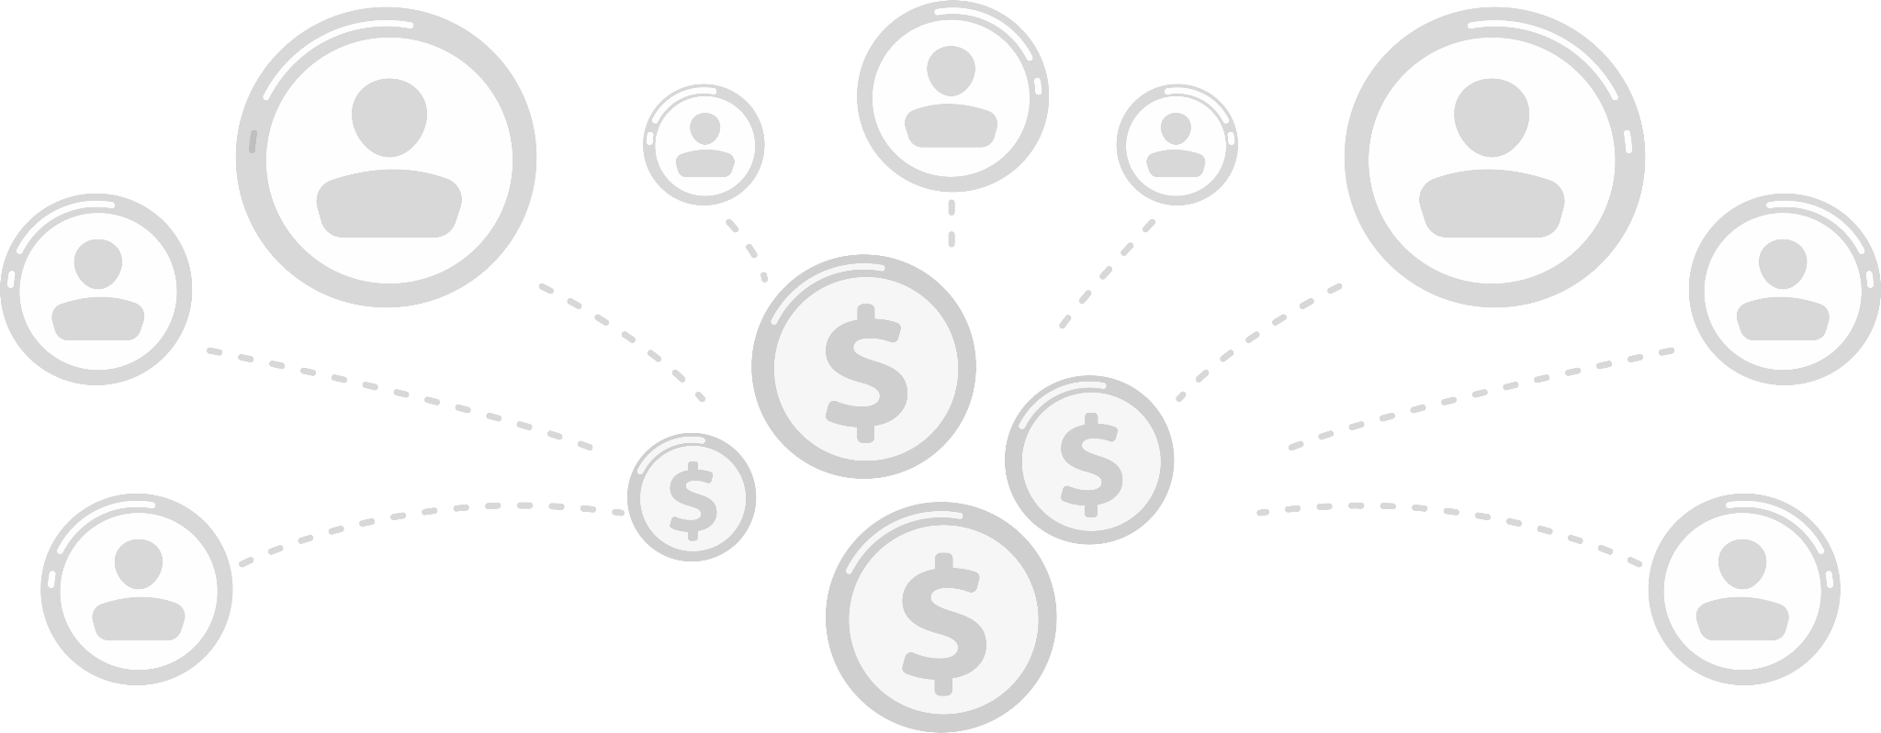
ESTATUS JURÍDICO DEL SOCIO DE SOLARGROUP
EL SOCIO ES UN AGENTE DE LA EMPRESA, QUE POR VOLUNTAD PROPIA Y SOBRE LA BASE DE LA LEGISLACIÓN INTERNACIONAL ACTÚA EN CALIDAD DE ASESOR DEL PROYECTO
POR LA DIFUSIÓN DE INFORMACIÓN SOBRE LA EMPRESA ÉL RECIBE UNA REMUNERACIÓN MONETARIA LEGAL
Notes:
El socio es un agente de la empresa que voluntariamente y sobre la base del derecho internacional ejerce como consultor en el proyecto. Actúa sobre la base de la Directiva 86/653/CEE sobre agentes comerciales independientes, el artículo 10 y el artículo 11 de la Convenio europeo para la protección de los derechos humanos y de las libertades fundamentales, el artículo 1 del Convenio de La Haya que regula las actividades de los representantes (agentes) al transmitir ofertas comerciales del mandante, el Convenio de UNIDROIT sobre el procedimiento de celebración de contratos y facultades de los intermediarios, Convenio Benelux (23.11.1973). Él tiene derecho a recibir una remuneración legal por difundir información sobre la empresa.

Slide 7

ESTATUS JURÍDICO DEL SOCIO DE SOLARGROUP
SOCIO
NO ES RESPONSABLE POR LA ACTIVIDAD DE LA EMPRESA
NO PUEDE RECIBIR DINERO DE LOS INVERSORES EN BENEFICIO PROPIO
NO ES EMPLEADO DE SOLARGROUP
NO RECIBE UN SALARIO DE LA EMPRESA
NO ES UNA PERSONA AUTORIZADA EN LO QUE REFIERE A LA APERTURA DE FILIALES Y REPRESENTACIONES DE LA EMPRESA
GRACIAS A ELLO EL SOCIO QUEDA EXENTO DE RESPONSABILIDAD JURÍDICA Y LEGÍTIMAMENTE RECIBE SU REMUNERACIÓN
Notes:
El socio no vende nada, no se dedica a la comercializaciones de valores. Tampoco es empleado ni funcionario oficial de la empresa. Un socio no puede recibir dinero directamente de los inversores del proyecto para su propio beneficio o para el beneficio de SOLARGROUP. Los fondos de los inversores ingresan directamente a la empresa y luego la empresa paga una remuneración al socio.
Cada socio actúa en función de sus propios intereses y de la posibilidad de recibir una remuneración de socio. El socio ejerce esta actividad en base a su deseo propio y de forma voluntaria, así como también sobre la base de la directriz sobre agentes comerciales independientes, los artículos 10 y 11 del Convenio europeo para la protección de los derechos humanos y de las libertades fundamentales, el artículo el artículo 1 del Convenio de La Haya que regula las actividades de los agentes al transmitir ofertas comerciales del mandante y otros documentos internacionales.
Gracias a todo ello, el socio queda libre de responsabilidad jurídica y legalmente recibe su remuneración.

Slide 8


REGULACIÓN DE LAS RELACIONES ENTRE LOS SOCIOS Y SOLARGROUP
CADA SOCIO FIRMA EL ACUERDO DE BRINDAR SERVICIOS PARA ATRAER USUARIOS DEL SITIO DE SOLARGROUP, SOBRE LA BASE DE LO CUAL RECIBE SU REMUNERACIÓN
Notes:
Las relaciones entre el socio y la empresa son reguladas por el acuerdo que está disponible en la cuenta personal, en el sitio web de la empresa SOLARGROUP.

Slide 9

REGULACIÓN DE LAS RELACIONES ENTRE LOS SOCIOS Y SOLARGROUP
EL ACUERDO DA DERECHO AL SOCIO PARA
INFORMAR SOBRE EL PROYECTO DE SOLARGROUP
PARTICIPAR EN LOS EVENTOS DE MERCADEO
RECIBIR REMUNERACIÓN DE LA EMPRESA
Notes:
El acuerdo otorga al socio el derecho de informar de diversas formas a las personas sobre el proyecto, asesorar, participar en eventos de mercadeo.

Slide 10
SOLARGROUP Y EL MERCADO DE VALORES
SOLARGROUP SE DEDICA A ATRAER INVERSIONES A PROYECTOS MEDIANTE EL MECANISMO DE CROWDINVESTING
SOLARGROUP NO COMERCIALIZA VALORES, POR ELLO NO NECESITA ESTATUS DE PARTICIPANTE AUTORIZADO DEL MERCADO
LOS SOCIOS DE SOLARGROUP NO SON CORREDORES AUTORIZADOS, SU ACTIVIDAD NO REQUIERE LA OBTENCIÓN DE LICENCIA
Notes:
Es importante comprender, quye SOLARGROUP en el marco del proyecto "Motores de Duyunov" no comercializa valores, aunque a futuro pueda dedicarse a ello. Por eso ahora a la empresa y sus socios no les es necesario un estatus especial de participante participante autorizado en el mercado de valores. Nos dedicamos a atraer inversiones en proyectos con ayuda del mecanismo de crowdinvesting.

Slide 11
BASES JURÍDICAS DE LA
ACTIVIDAD DE SOLARGROUP
LA ACTIVIDAD DE LA EMPRESA Y NUESTROS SOCIOS ES ABSOLUTAMENTE LEGÍTIMA
1
CARTA DE DERECHOS ECONÓMICOS Y OBLIGACIONES DE LOS ESTADOS, APROBADA POR LA RESOLUCIÓN 3281 (XXIX) DEL 12 DE DICIEMBRE DE 1974 POR LA ASAMBLEA GENERAL DE LA ONU
2
LICENCIA INTERNACIONAL DE CORRETAJE Y COMPENSACIÓN
3
DOCUMENTOS CONSTITUTIVOS INTERNOS DE LA EMPRESA
Notes:
Las actividades de nuestra empresa son absolutamente legales. Tiene todos los fundamentos jurídicos necesarios: ahora usted los ve en su pantalla.

Slide 12
PREGUNTAS Y RESPUESTAS

